Slide 1

Chromebook用
データの整理をしよう
せい り
【マイファイル・マイドライブ データ】
自分の作品や写真データで
保存しておきたいファイルはコピーしましょう
※事前にまとめ用のフォルダを作成しておきましょう
小学3年生

Slide 2
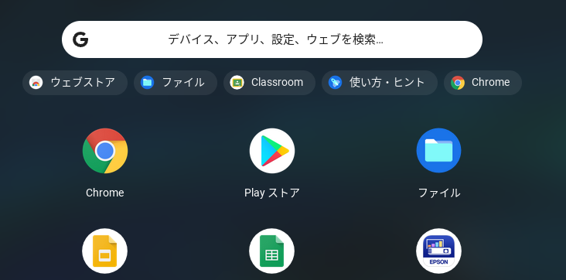
ファイルアプリを開く
ファイルをタップして開きましょう

Slide 3
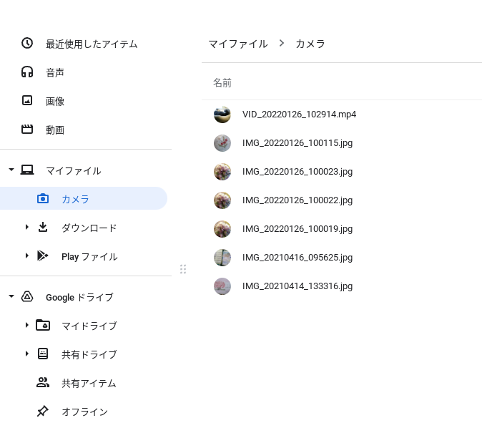
ほ ぞ ん
色々な保存先の確認
『マイファイル』
Chromebook本体に保存されている
データが入っています。
撮影した写真などが保存されています
『Googleドライブ』
オンライン上(クラウド）に保存されている
データが入っています。
その中の『マイドライブ』に個人のデータが
保存されています

Slide 4
必要なファイルのコピー
・今年利用した必要なデータを「学年フォルダ」にコピーする

Slide 5
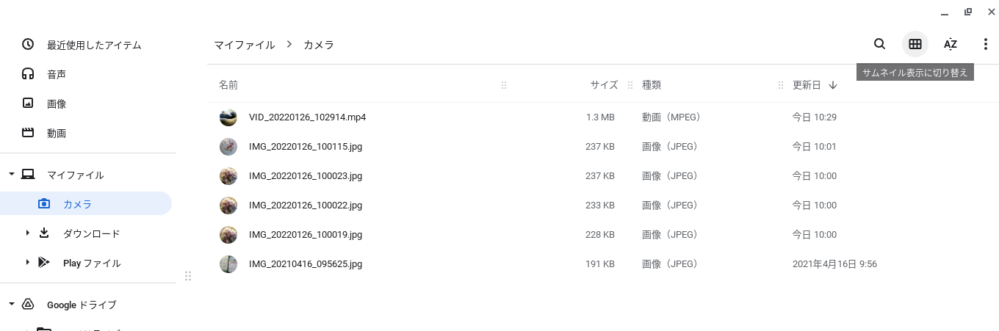
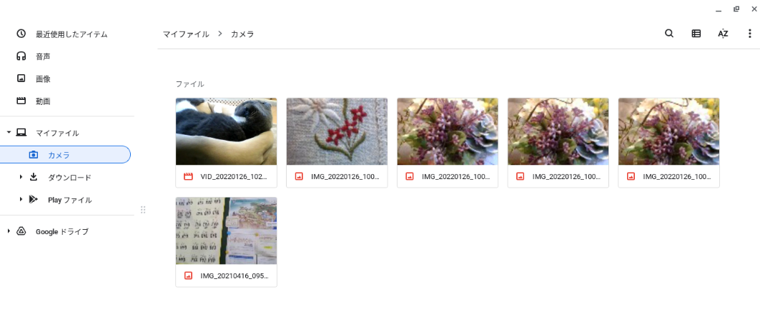
マイファイルの整理
マイファイルから 「カメラ」 を開いて写真を表示しましょう
タップしてサムネイル表示にすると写真が大きく見えます

Slide 6
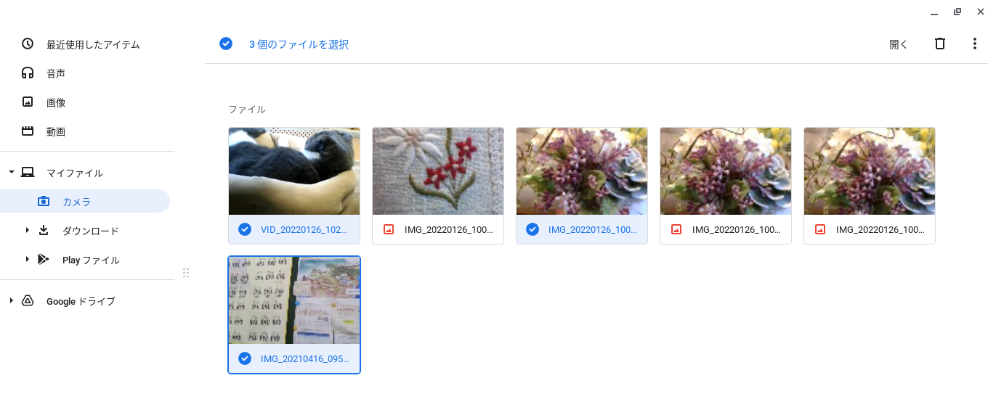
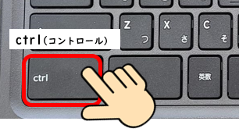
マイファイルの整理
必要な写真をタップして選びましょう
（キーボードの Ctrlキー をおしたまま タップしましょう）
Ctrlキーを押したままタップすると複数選べます
選んだ写真には
チェックマークがつきます

Slide 7

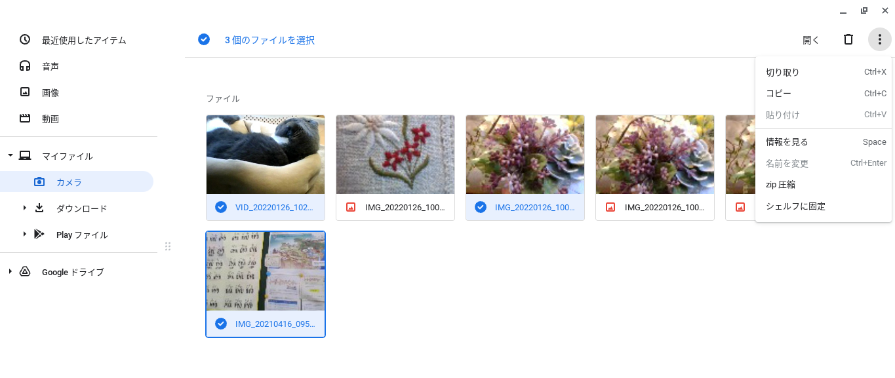
マイファイルの整理
コピーするファイルを選んだ後に、 をタップして 『コピー』 を選びます

Slide 8

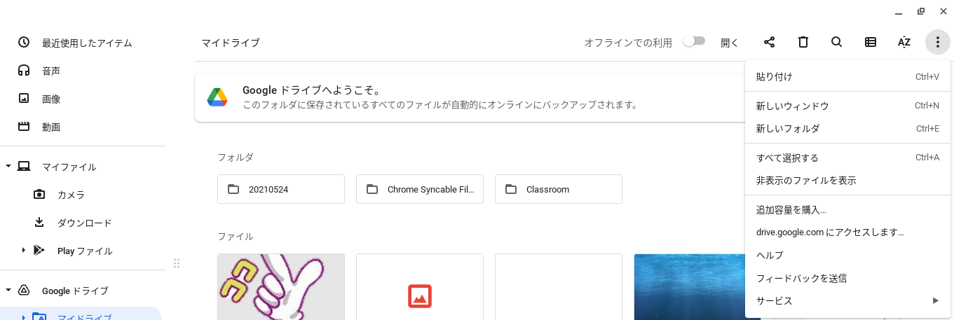
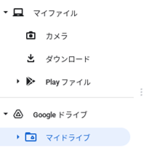



マイファイルの整理
Googleドライブのマイドライブの▶をタップし、作成した「学年フォルダ」 をタップして開きましょう

Slide 9
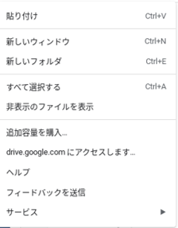
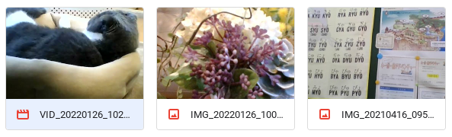
マイファイルの整理
は り つ け
画面右上の をタップして『貼り付け』を選びましょう
コピーしたデータが表示されます
コピーしたデータが
表示されます

Slide 10
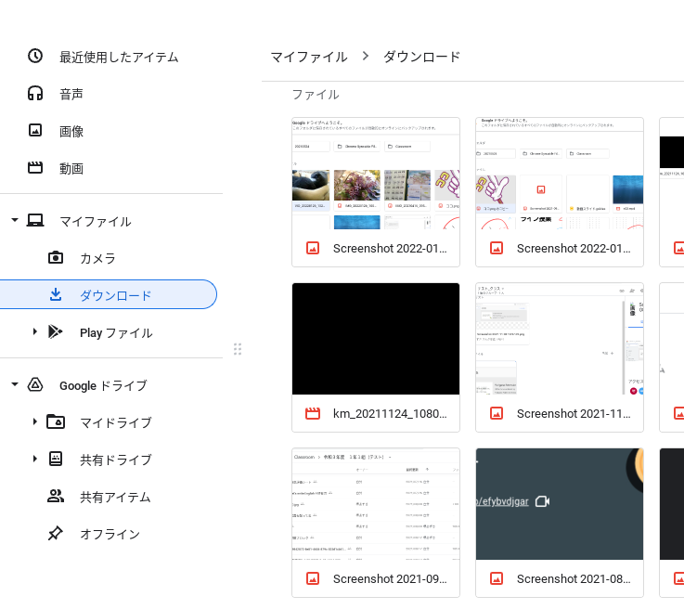
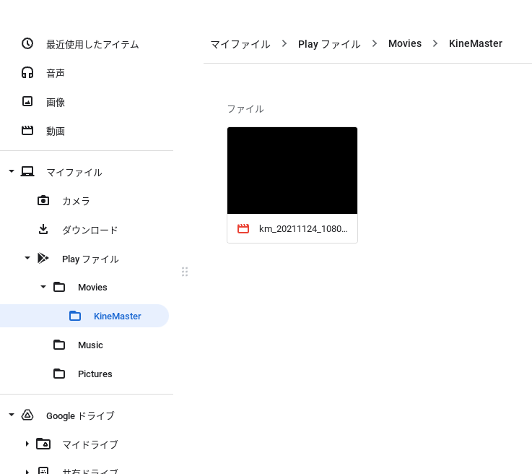
マイファイルの整理
マイファイルの「ダウンロード」などの他のデータがあれば 同じようにコピーしましょう
KineMasterで作成した動画ファイルが保存されます

Slide 11
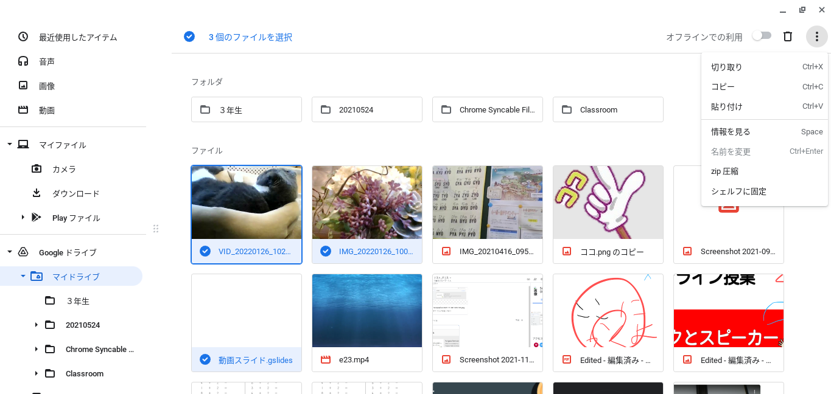
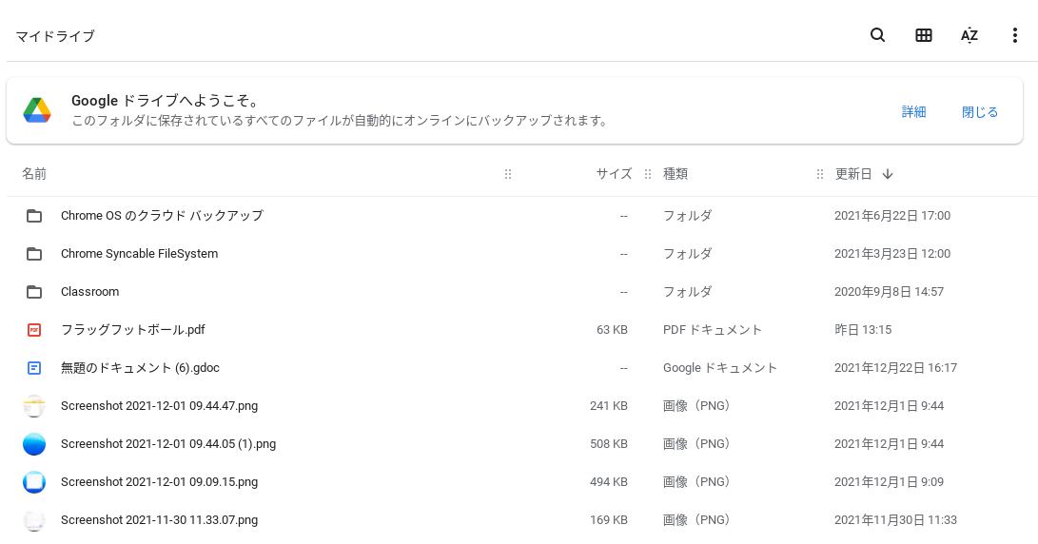
マイドライブの整理
Googleドライブのマイドライブを開き、保存されているデータを表示しましょう
タップしてサムネイル表示にすると大きく見えます
小学3年

Slide 12

マイドライブの整理
マイドライブの中の必要なファイルをタップして選びます
Ctrlキーを押したままタップすると複数選べます
小学3年

Slide 13
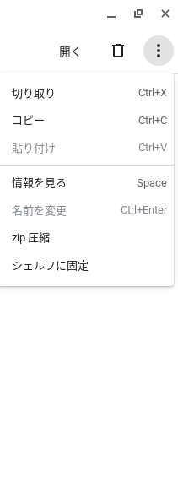
マイドライブの整理
残したいファイルを選んだ後に、 をタップして『コピー』を選びます
小学3年

Slide 14
マイドライブの整理
マイドライブの▶をタップし、作成した「学年フォルダ」 をタップして開きましょう

Slide 15
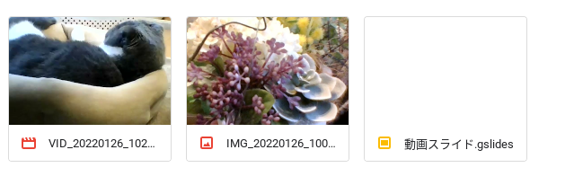
マイドライブの整理
は り つ け
画面右上の をタップして『貼り付け』を選びましょう
コピーしたデータが表示されます
コピーしたデータが
表示されます

